Slide 1
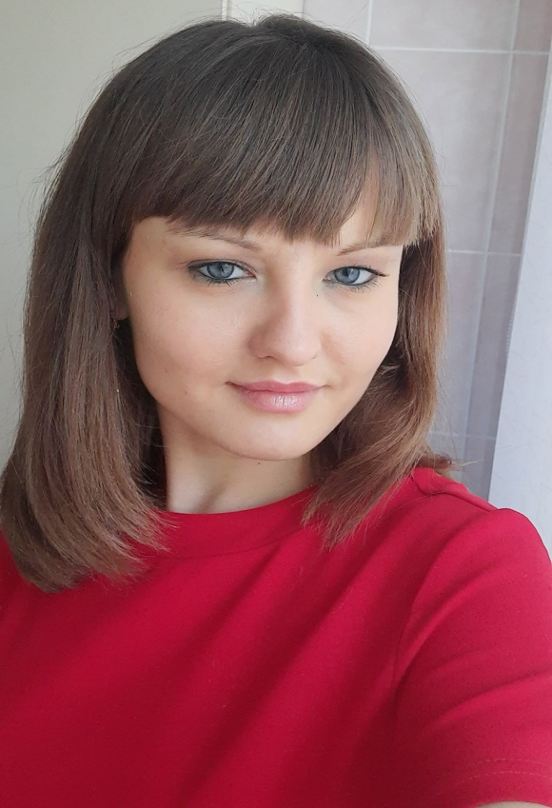
МИНИСТЕРСТВО ОБРАЗОВАНИЯ РМ
ПОРТФОЛИО
Варнавиной Натальи Анатольевны, воспитателя муниципального автономного дошкольного образовательного учреждения
«Центр развития ребенка – детский сад №58»

Slide 2
Дата рождения: 29.10.1993 г.
Профессиональное образование: ФГБОУ ВПО «Мордовский государственный педагогический институт им. М. Е. Евсевьева»
Специальность: Специальное (дефектологическое) образование
Квалификация: бакалавр
Диплом: 101 305 0143137
Дата выдачи: 10.07.2015 г.
Переподготовка: ЧОУ ДПО «Саранский Дом науки и техники РСНИИОО», квалификация «Воспитатель дошкольного образования», 131800391210 от 26.02.2021 г.
Общий трудовой стаж: 7 лет
Стаж педагогической работы (по специальности): 6 лет
Наличие квалификационной категории: первая
Дата последней аттестации: 19.05.2021 г.

Slide 3
Представление инновационного педагогического опыта
https://upload2.schoolrm.ru/iblock/3f7/3f74133034bf96542c8ce8ddf0eebacc/5f25f14ebda344d4b5ce8791c84bc292.pdf

Slide 5
Участие в инновационной (экспериментальной) деятельности
ВСЕРОССИЙСКИЙ УРОВЕНЬ: «Развитие качества дошкольного образования с использованием Инструментария мониторинга качества дошкольного образования на образовательной платформе «Вдохновение»»

Slide 6
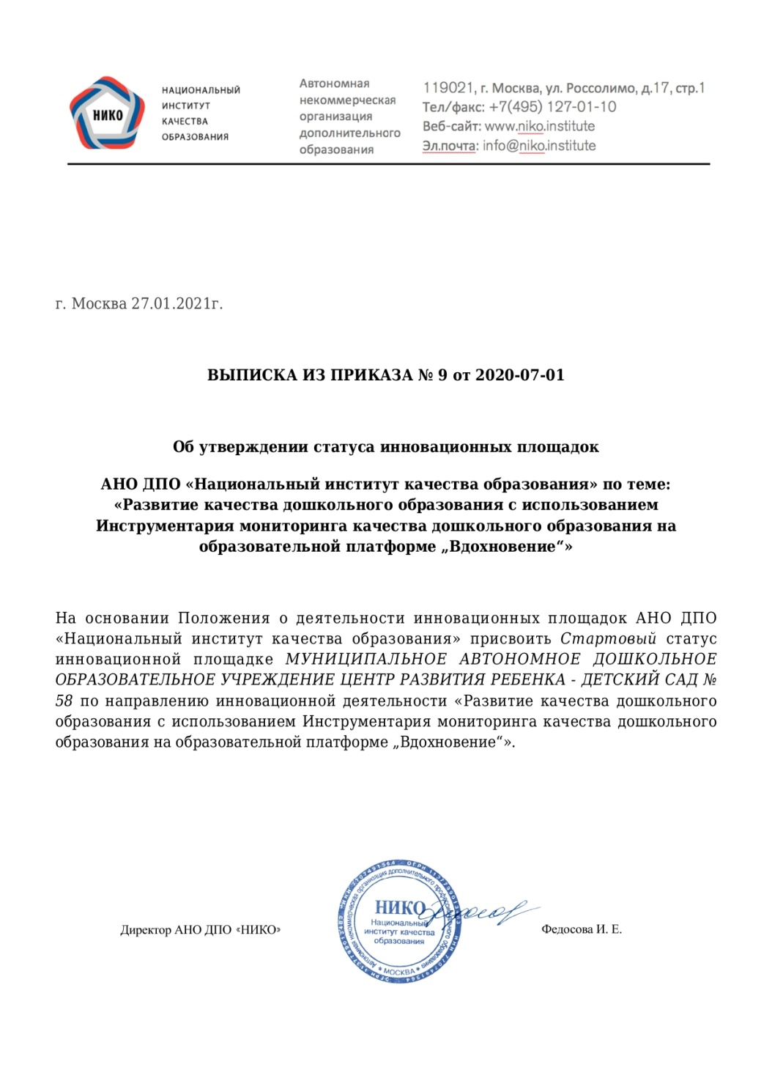

Slide 7
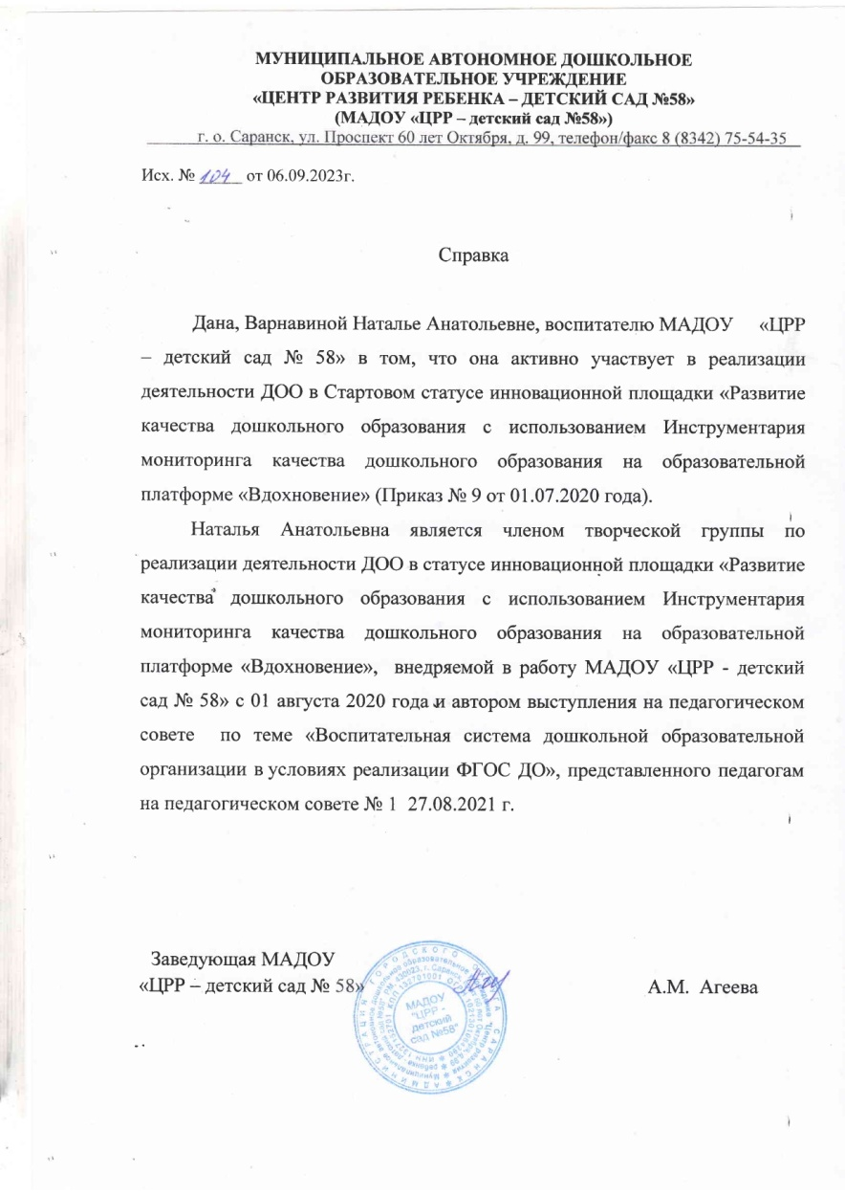

Slide 9
РЕСПУБЛИКАНСКИЙ УРОВЕНЬ: «Внедрение в работу ДОО инновационных технологий и методов экологического воспитания дошкольников в условиях реализации ФГОС ДО»

Slide 10
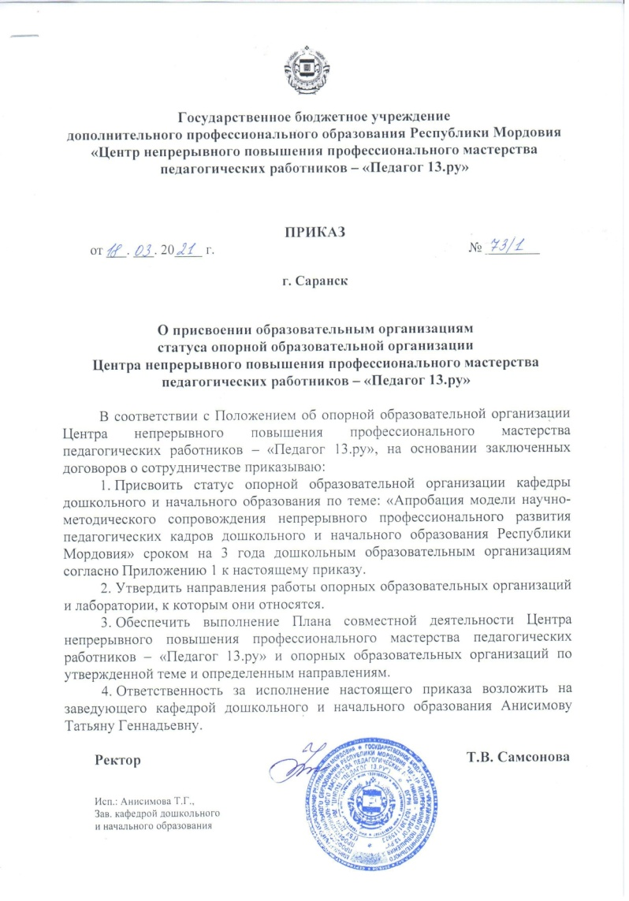

Slide 11
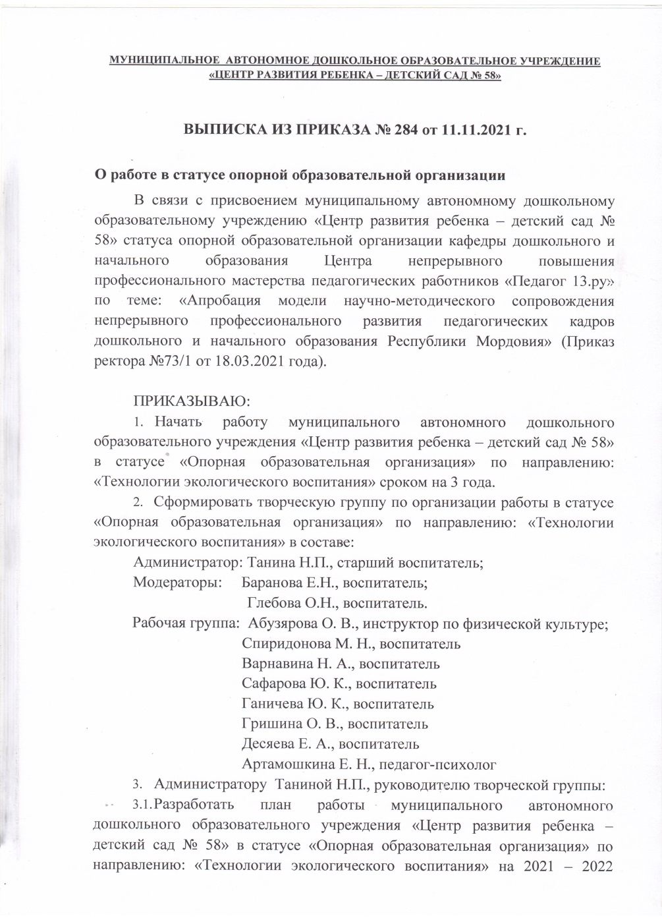
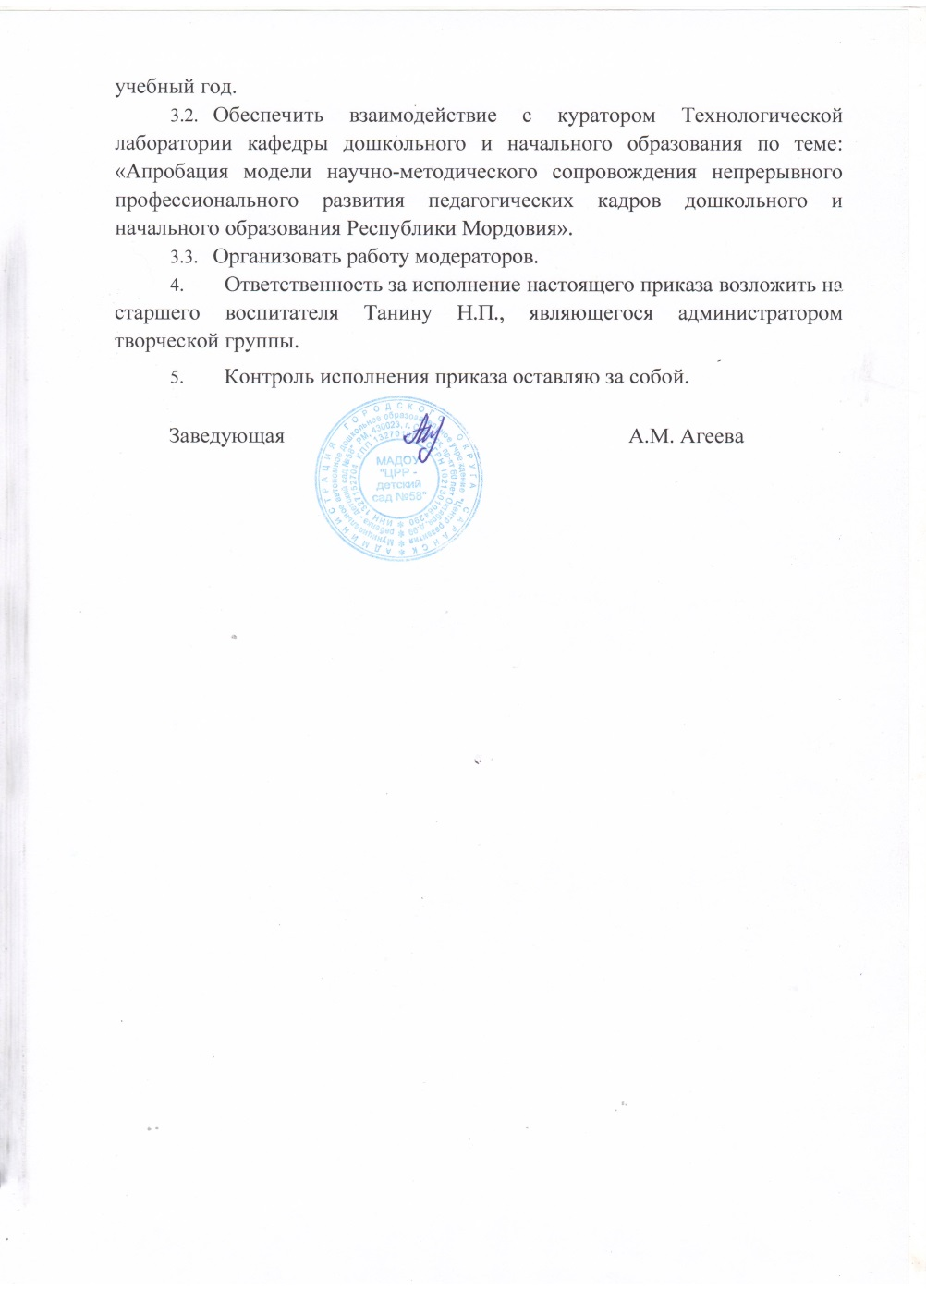

Slide 12
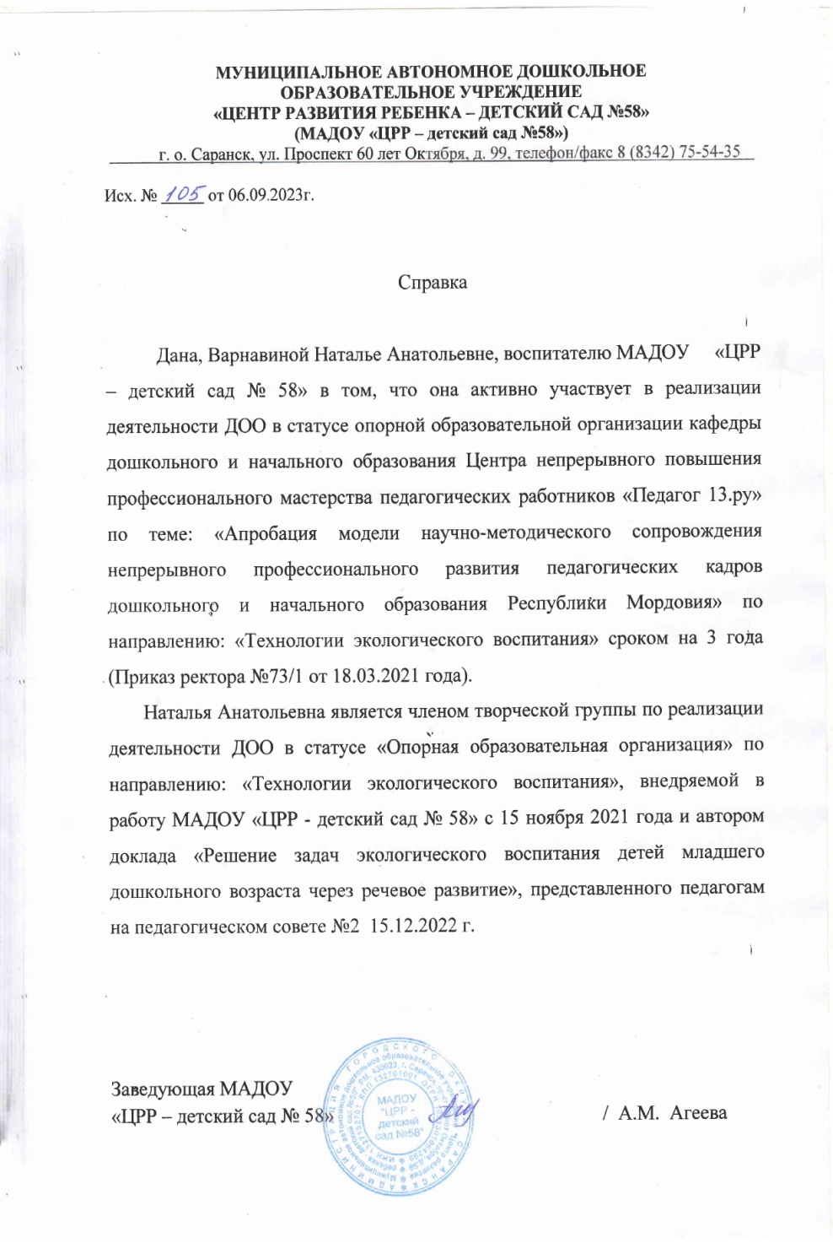

Slide 13
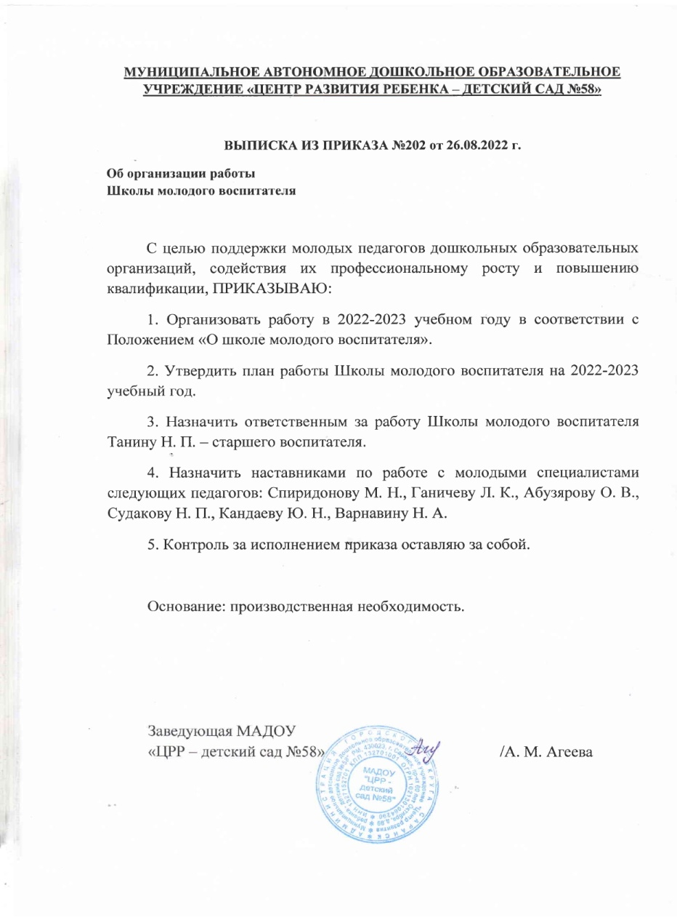
Наставничество

Slide 14
Наличие публикаций, включая интернет-публикации
Международный образовательный портал Маам, конспект занятия «Путешествие в страну сказок» (2023 г.);
сборник материалов XIV Всероссийской научно-практической педагогической конференции, статья «Воспитание гендерной толерантности при ознакомлении с художественной литературой» (2021 г.);
сборник «Эффективные формы, методы, приемы обучения и воспитания: проблемы, поиск, опыт, перспективы», работа «Развитие коммуникативных навыков младших дошкольников» (2019 г.).

Slide 15
Международный уровень

Slide 16
Республиканский уровень

Slide 17
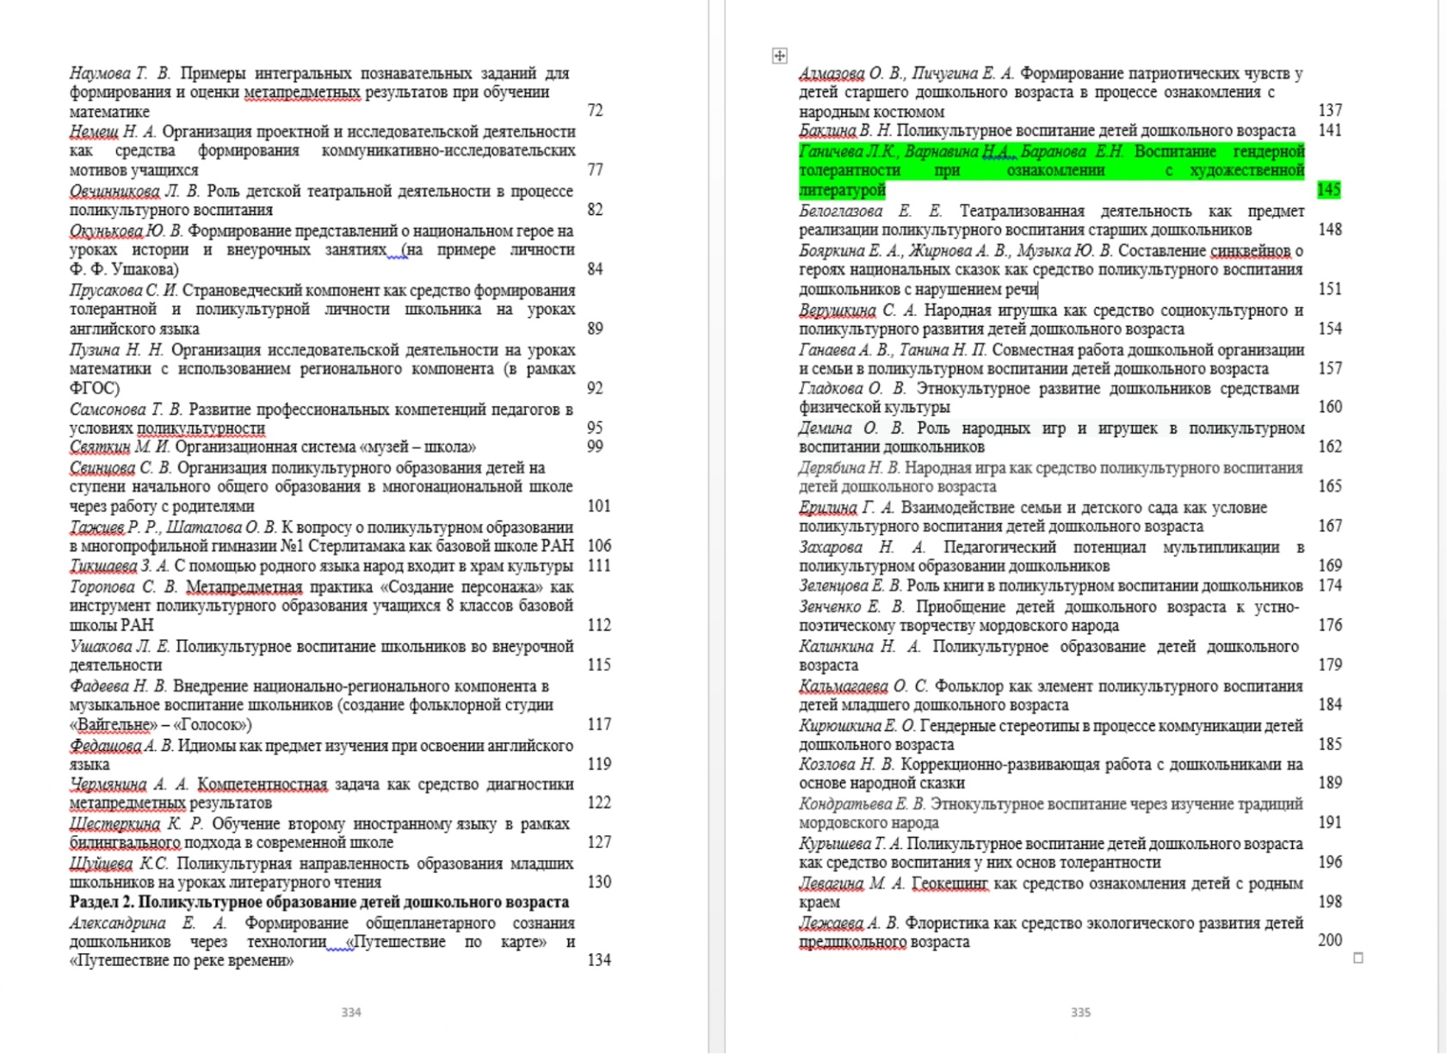

Slide 18
Интернет-публикации

Slide 19
Результаты участия обучающихся в: выставках, турнирах, соревнованиях, акциях, фестивалях, конкурсах

Slide 21
Республиканский уровень

Slide 23
Муниципальный уровень

Slide 24
Наличие авторских программ, методических пособий

Slide 25
Выступления на заседаниях методических советов, научно-практических конференциях, педагогических чтениях, семинарах, секциях, форумах, радиопередачах

Slide 27
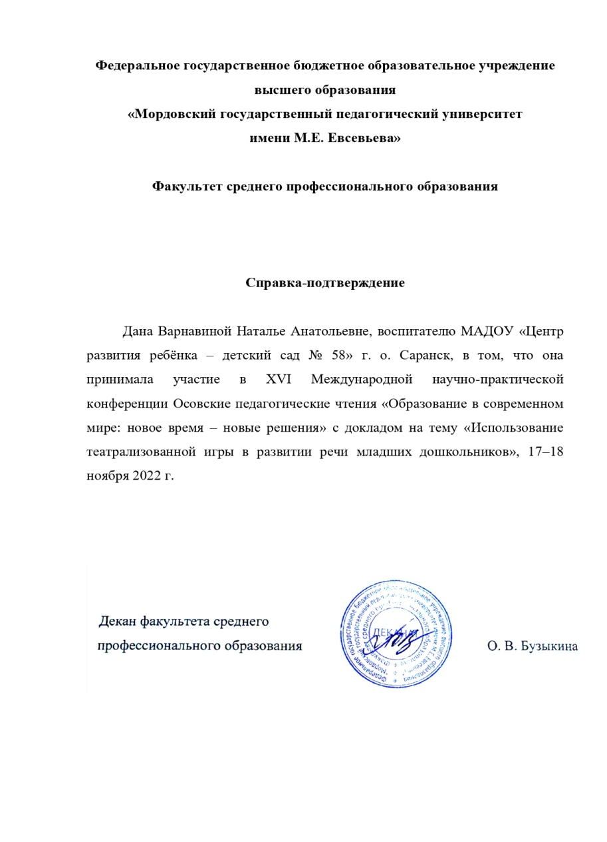
Международный уровень

Slide 28
Всероссийский уровень

Slide 29
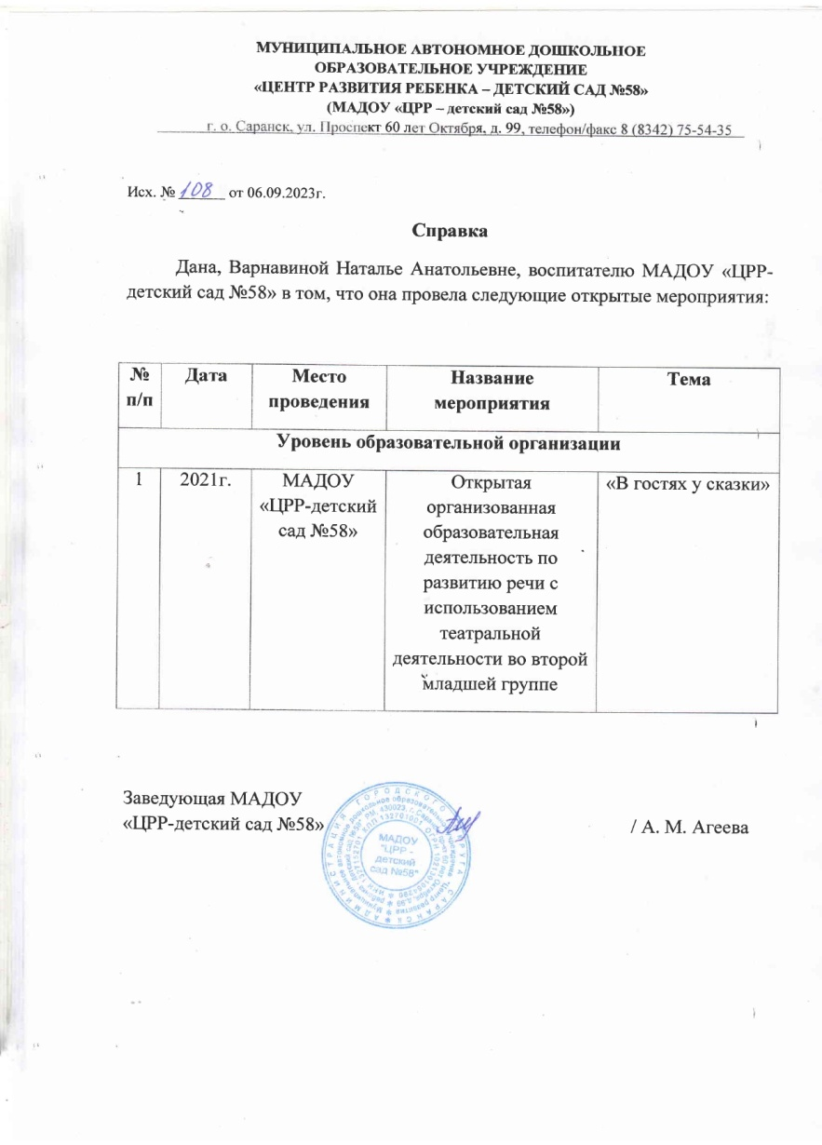
Проведение открытых занятий, мастер-классов, мероприятий

Slide 30
Экспертная деятельность

Slide 31
Общественно-педагогическая активность педагога: участие в комиссиях, педагогических сообществах, жюри конкурсов

Slide 34
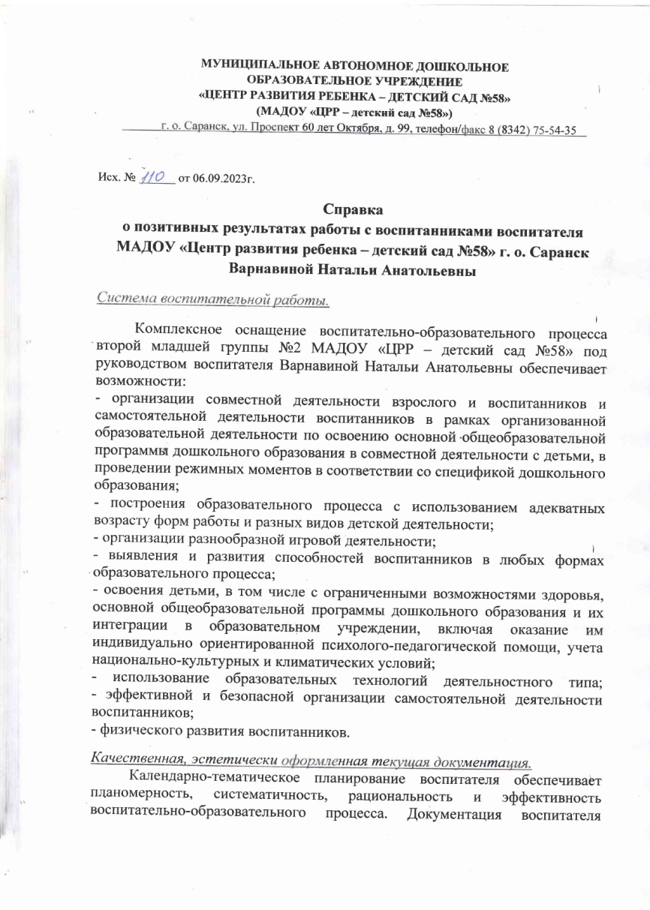
Позитивные результаты работы с обучающимися

Slide 35
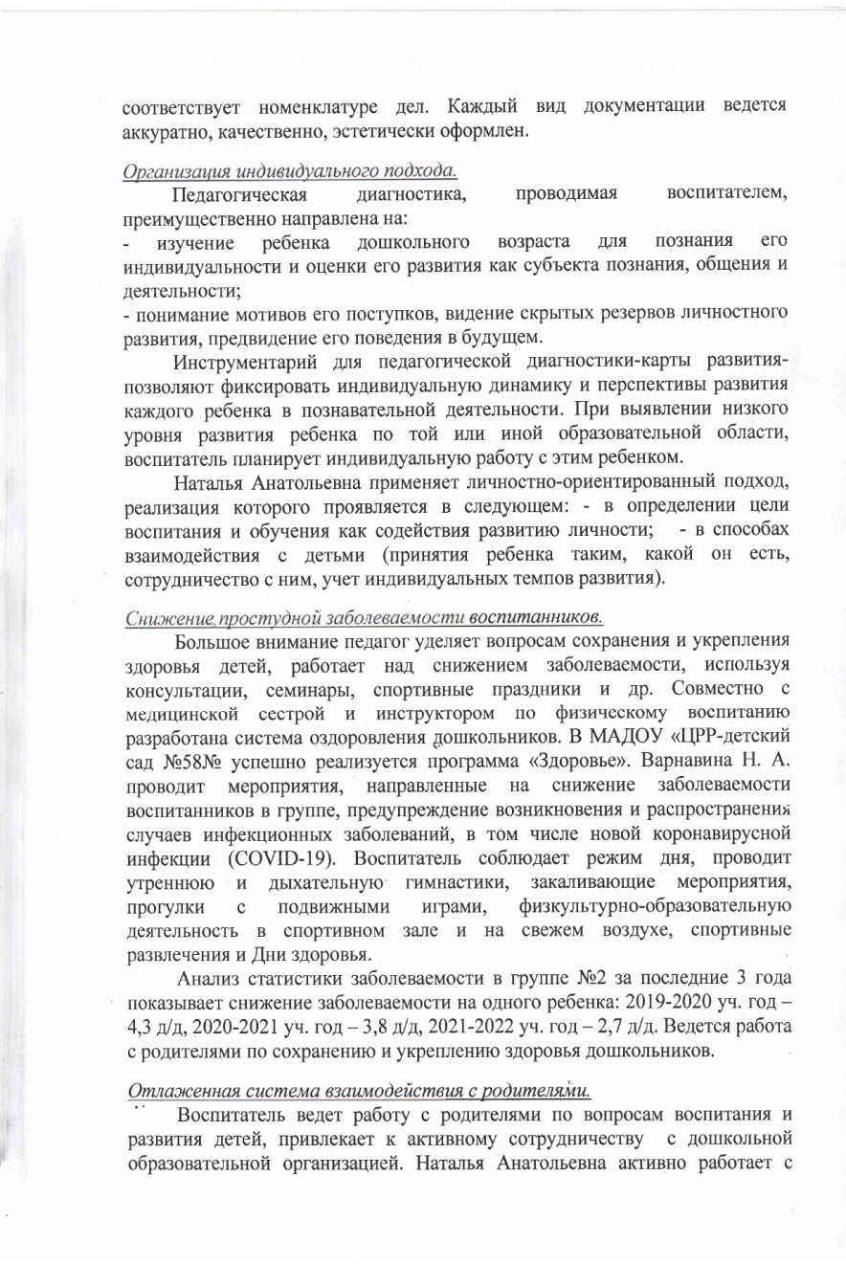

Slide 36
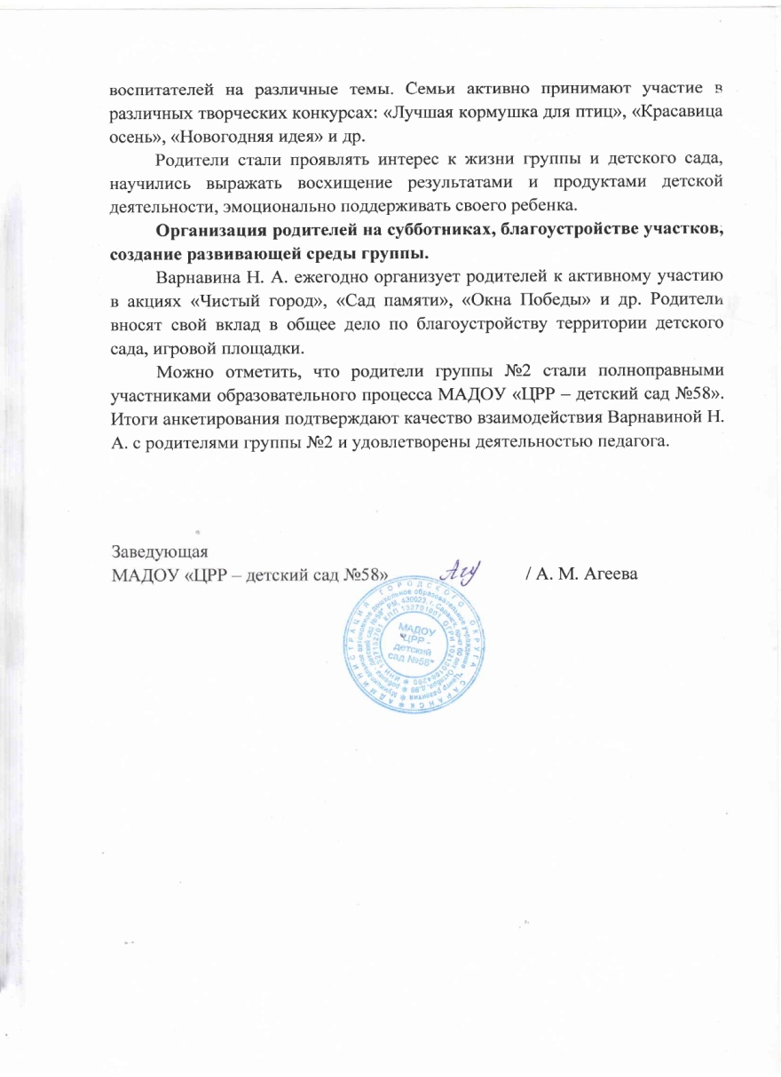
Качество взаимодействия с родителями

Slide 37
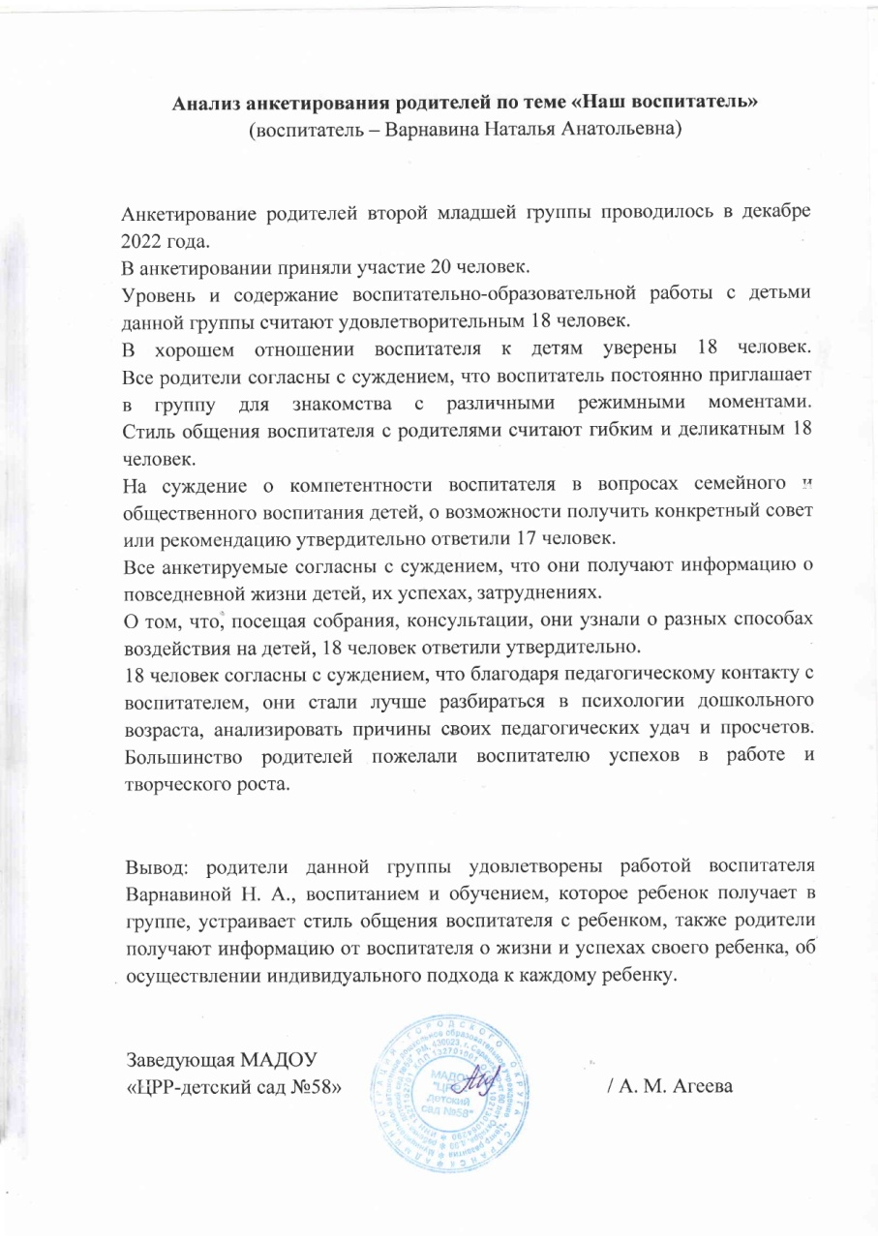

Slide 38
Работа с детьми из социально-неблагополучных семей

Slide 39
Участие педагога в профессиональных конкурсах
Всероссийский уровень – 2
Интернет-конкурсы – 1

Slide 42
Награды и поощрения

